Slide 1
Ülkem Yanımda Projesi
Notes:
Sayın Bakanım, Kıymetli misafirler, değerli öğretmenlerimiz ve sevgili velilerimiz,
Bugün burada, Sayın Bakanımızın da altını çizdiği gibi, yalnızca dijital bir platformun değil; ülkemizin, yurt dışındaki çocuklarımıza uzattığı gönül dolusu bir selamın, bir sıcaklığın buluşmasında birlikteyiz.
“ÜlkemYanımda” adını verdiğimiz bu platform, çocuklarımıza yalnızca Türkçe öğretmeyi değil; onlara kendilerini ait hissedecekleri bir dili, kültürü, sesi ve hatta kokuyu taşımayı amaçlıyor.
Yurt dışında yaşayan 5-16 yaş arası Türk çocuklarına özel olarak tasarlanan bu dijital okul, onların Türkçeyle, kültürümüzle, değerlerimizle buluşabilecekleri bir köprü görevi görüyor.

Slide 2
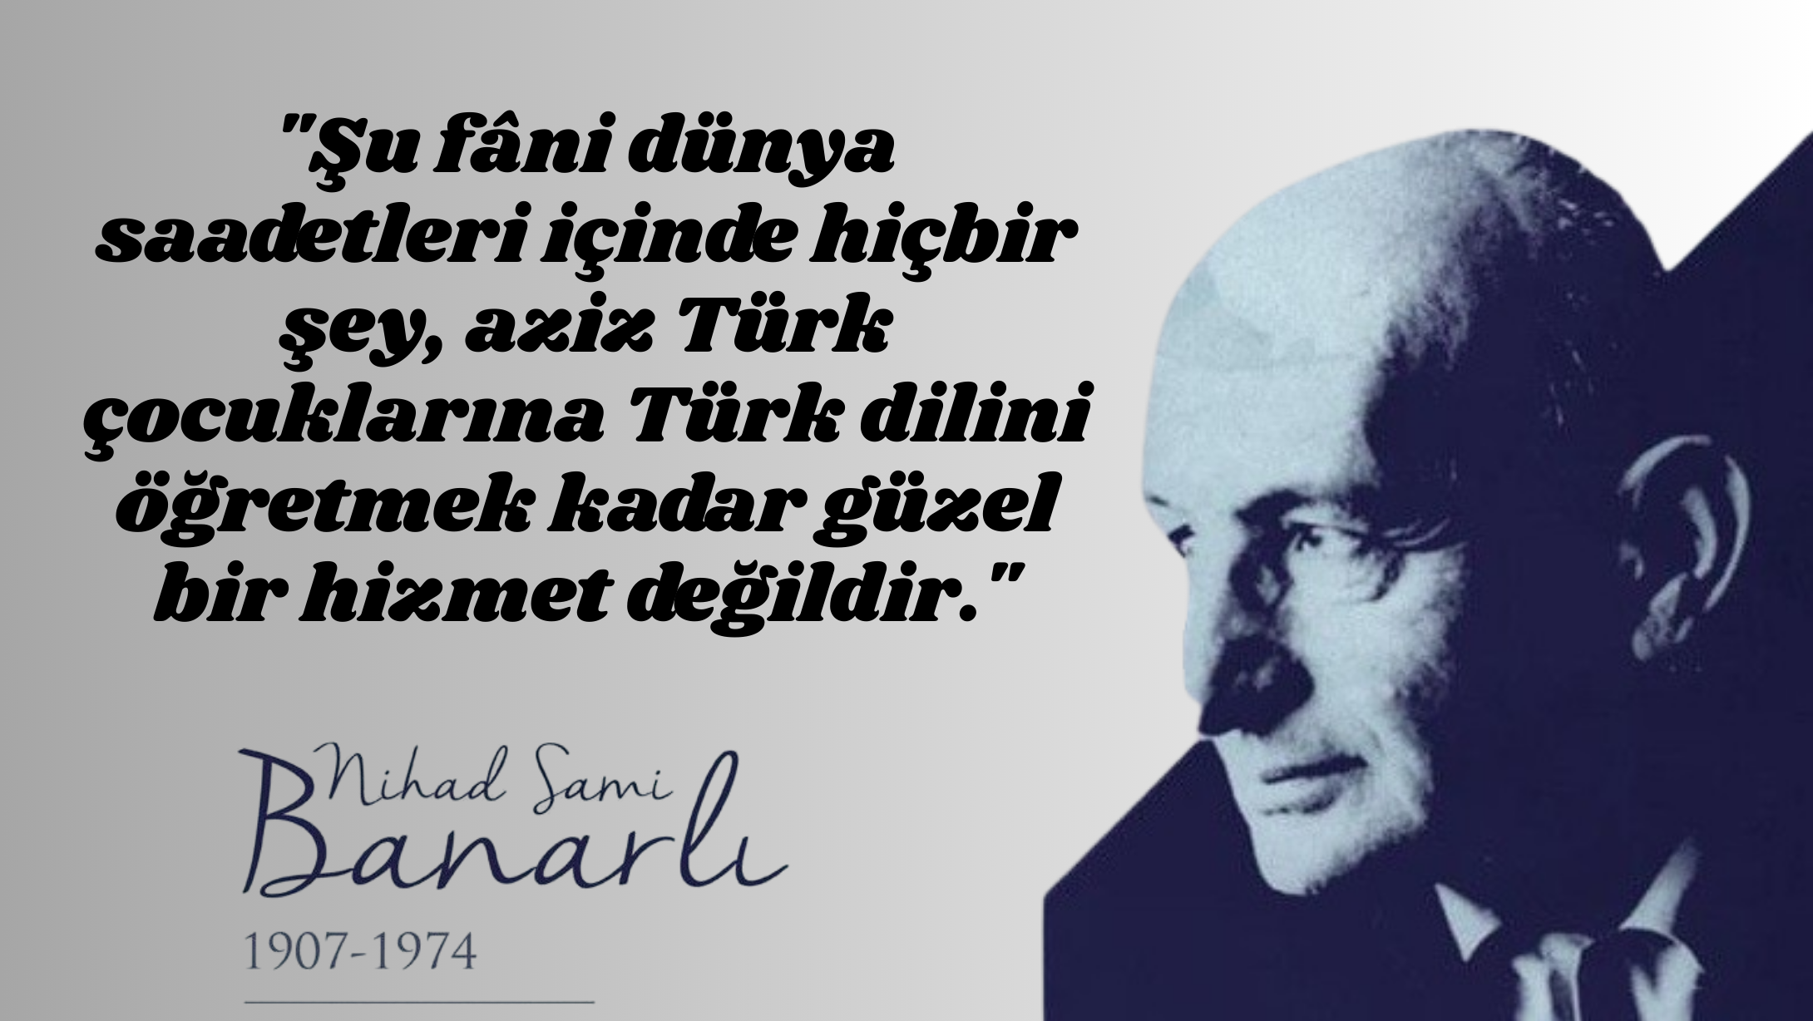

Slide 3
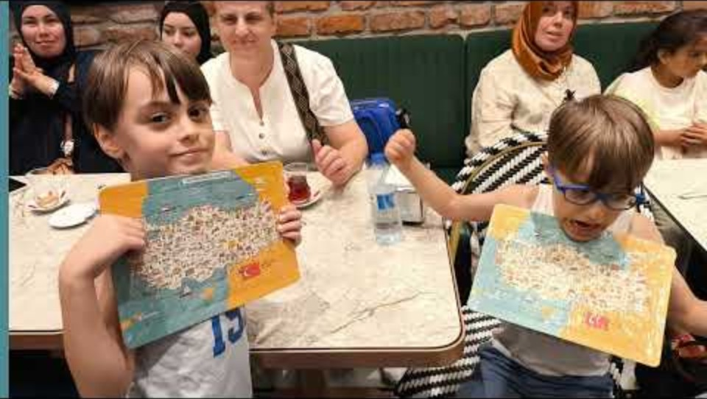

Slide 4

ÜLKEM YANIMDA
ÇEVRİM İÇİ TÜRKÇE VE TÜRK KÜLTÜRÜ DERSLERİ
Norveç
114
Finlandiya
67
Danimarka
144
İsveç
194
Hollanda
817
Çin
48
ABD
705
Bulgaristan
85
Mevcut Durum
Hedef
8+2
Ülke
38
Ülke
Çevrim İçi Eğitim Verilen Ülkeler
Çevrim İçi Eğitim Alan Öğrenci Sayısı
91
Öğretmen
1800
Öğretmen
2174
Öğrenci
+35.000
Öğrenci
153
Sınıf
2500
Sınıf
Notes:
Bu projeye 2022–2023 eğitim öğretim yılında bir pilot uygulama olarak başladık. Başlangıçta sınırlı bir katılımla yola çıktık; ancak gördüğümüz ilgi ve aldığımız olumlu geri bildirimler bize gösterdi ki, bu ihtiyaç sadece bugün için değil, geleceğimiz için de son derece hayati. Kısa süre içinde küçük bir pilot uygulamadan böylesine geniş bir yapıya ulaştık ve hedeflerimizi daha da büyütmemiz gerektiğini anladık.
Bugün geldiğimiz noktada, 8 ülkede, 91 öğretmen, 153 sanal sınıf ve 2174 öğrencimizle faaliyetlerimizi sürdürüyoruz. Hedefimiz ise 2025–2026 eğitim-öğretim yılında 38 ülkede, 1800 öğretmenle 35.000’den fazla öğrencimize ulaşmak.

Slide 5



Slide 6




Sayılarla Çevrimiçi Türkçe ve Türk Kültürü Dersi
Uygulanan Ülkeler:
ABD
İskandinavya (Danimarka, Norveç, İsveç)
Çin
Bulgaristan
Hollanda
Italya + Ispanya
Öğrenci Sayıları: • Toplam öğrenci sayısı: 2174
• Yaş aralığı: 5-16 yaş
• 4 farklı Türkçe yeterlilik seviyesi
Öğretmen Bilgileri:
Toplam öğretmen sayısı: ~ 100
Öğretmenler ek ders karşılığı çalışıyor.
Yurt dışı görev için hak kazanan veya yurtdışı tecrübesi olan öğretmenler öncelikli olmak üzere yurt içinde görevli öğretmenler.
Türkçe öğretmenleri, küçük yaş grubu için sınıf öğretmenleri, hiç Türkçe bilmeyenler için İngilizce branş öğretmenleri tercih ediliyor.
Sınıflar:
Toplam sınıf sayısı: 146
Sınıflar, ülkelere, yaşa, ve Türkçe dil seviyelerine göre oluşturulmaktadır.
Her sınıfın öğrenci sayısı: En az 5, en fazla 20 öğrenci içerir.

Slide 7

"EBA var, e-Okul var…
Onları kullansana yaa…
N’apıyon yeni sistem kurup duruyo’sun… Allam yareppim…"

Slide 8


EBA ve E-Okul Sistemlerinin Yurt Dışındaki Öğrencilere Uygulanamama Nedenleri
Türkiye Eğitim Sistemine Özgü Yapı
Bu sistemler, Türkiye’deki müfredata ve eğitim yapısına göre oluşturulmuştur.
Türkçe ve Türk kültürü dersleri gibi özel içerikler bulunmamaktadır.
Yabancı Ülke Öğrenci Entegrasyonunun Zorluğu
E-Devlet doğrulama, okul kaydı gibi prosedürler gerektirdiği için yurt dışı öğrencilerinin bu sistemlere entegrasyonu mümkün değildir.
İstatistiksel Verilere Zarar Verebilir
Yüksek sayıda yurt dışı öğrenci eklenmesi, mevcut sistemlerin istatistiklerine olumsuz etki yapabilir.
Yabancı Ülke Yasaları ile Çelişme Riski
Öğrencilerin bu sistemlere dahil edilmesi, ülkelerin kendi KVKK benzeri kişisel verileri koruma yasalarına aykırı olabilir.
Bu nedenlerle, uluslararası öğrenci kitlesine uygun bir öğretim yönetim sistemi arayışına girilmiştir.

Slide 9
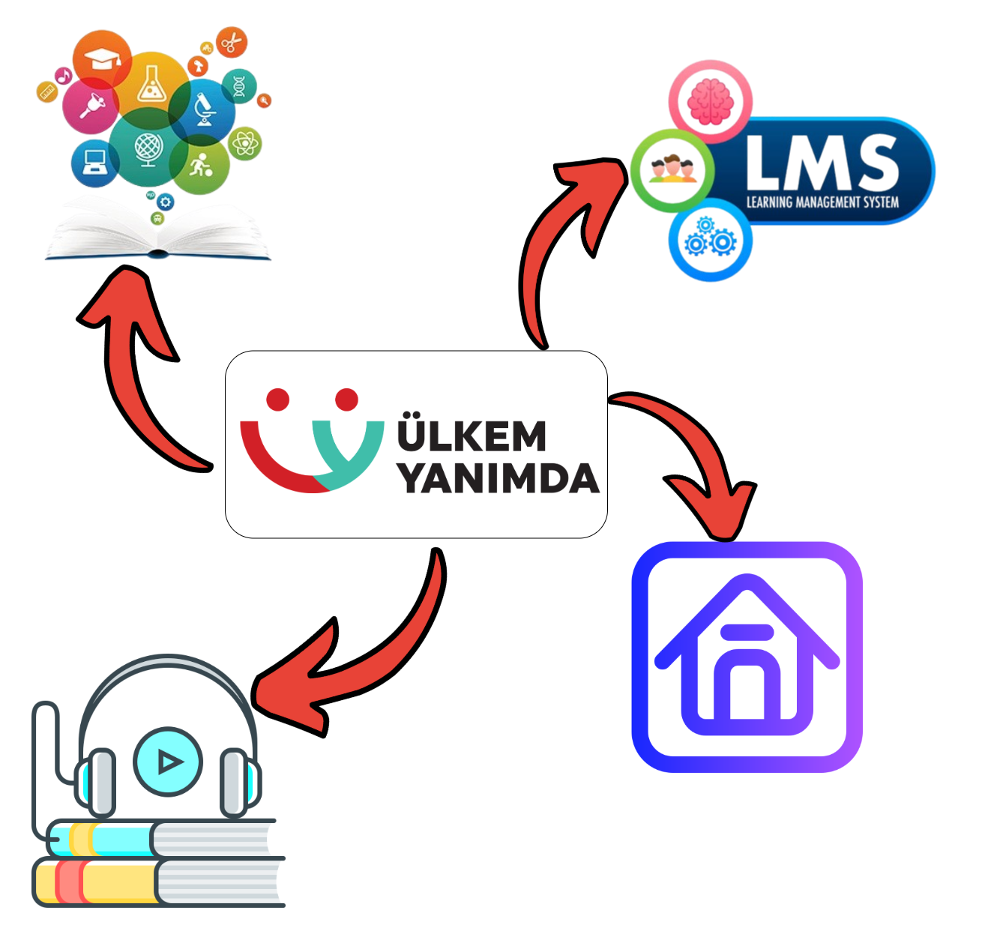
Türkçe ve Türk kültürü Dersinde kullanılabilecek çeşitli materyaller.
Kitaplar, sesli kitaplar, videolar, oyunlar.
Etkinlik bağlantıları ve tanıtımları.
• Eğitim içeriklerini (ders, video, doküman) yüklemek ve düzenlemek
• Katılımcıları eklemek, erişim yetkilerini ayarlamak
• Ödev, sınav ve quiz oluşturmak, sonuçlarını takip etmek
• Katılım ve ilerleme raporları hazırlamak
• Eğitmen–öğrenci arasındaki iletişim ve duyuruları yönetmek
• Duyurular
• Haberler
• Yönlendirmeler
• Dış iletişim
• Türkçe ve Türk kültürü kitaplarının sesli ekleri.

Slide 10
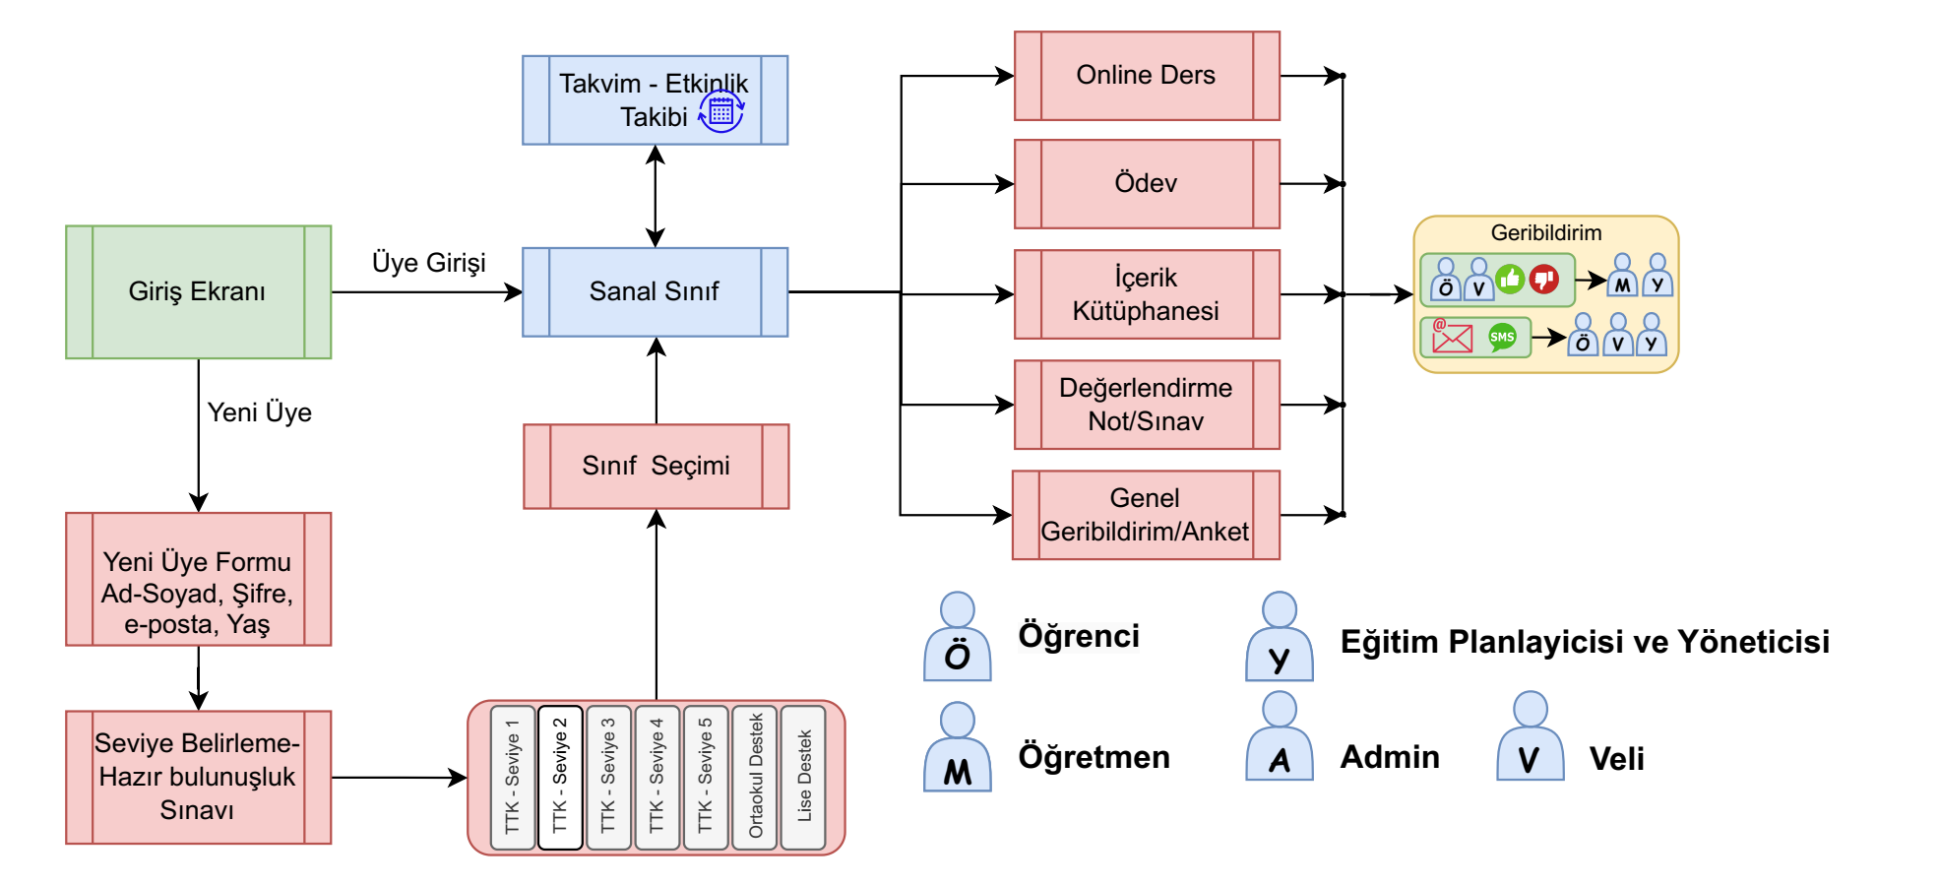
Öğrenci, Öğretmen ve Yönetici Etkileşim Diyagramı

Slide 11
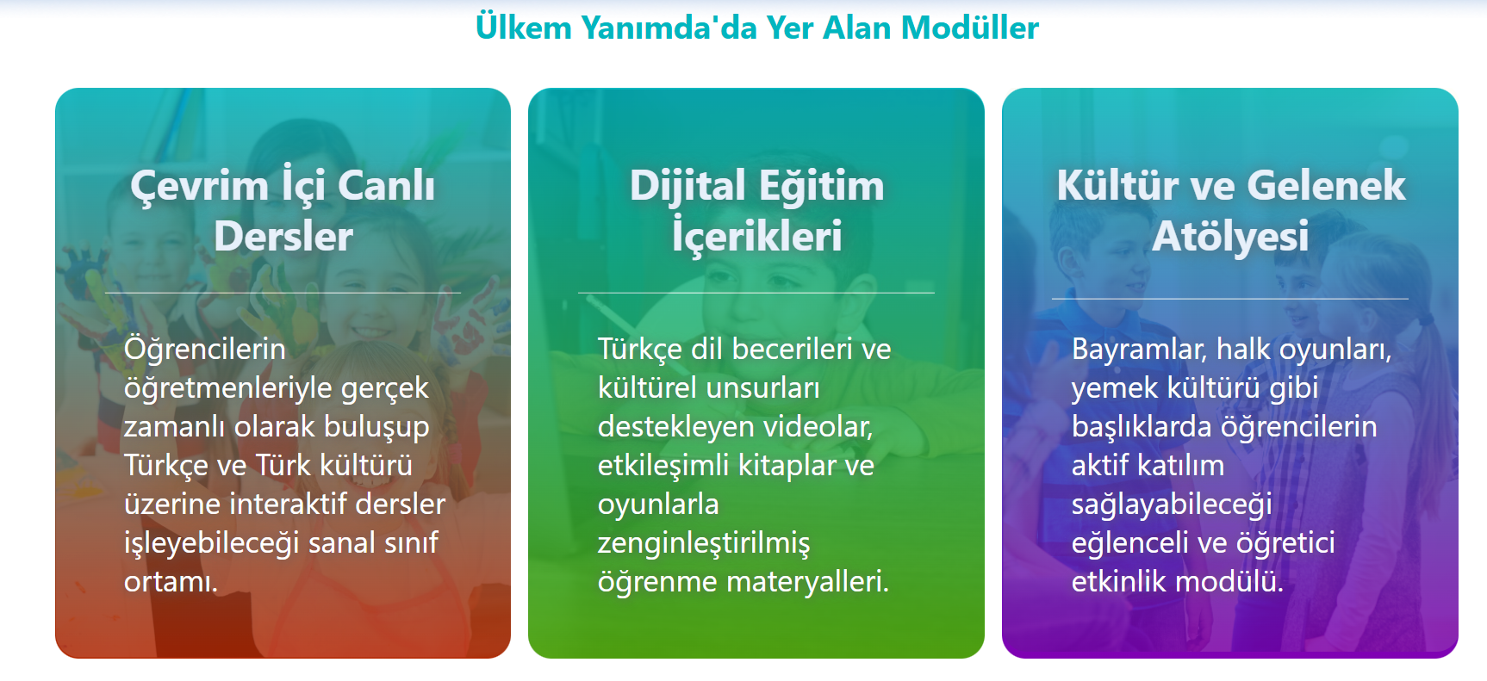
ÜLKEM YANIMDA
ÇEVRİM İÇİ TÜRKÇE VE TÜRK KÜLTÜRÜ DERSLERİ
Notes:
Çevrim içi canlı dersler modülüyle öğrenciler öğretmenleriyle gerçek zamanlı olarak Türkçe ve Türk kültürü dersleri yapabiliyor ve seviyelerine ve yaşlarına uygun sınıflarda eğitim alıyorlar.
Türkçeye sürekli erişimlerini destekleyen etkileşimli kitaplar, oyunlar, sesli kitaplar ve videolarla zenginleştirilmiş dijital eğitim içerikleri sunuluyor.
Kültür ve Gelenek Atölyesi ile öğrencilerimiz bayramlarımızı tanıyor, halk oyunlarımızı öğreniyor, mutfak kültürümüzle tanışıyor; böylece Türk kimliğini sadece kitaplardan değil, yaşayarak öğreniyorlar.

Slide 12




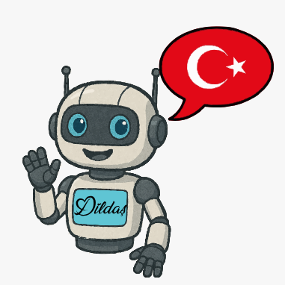





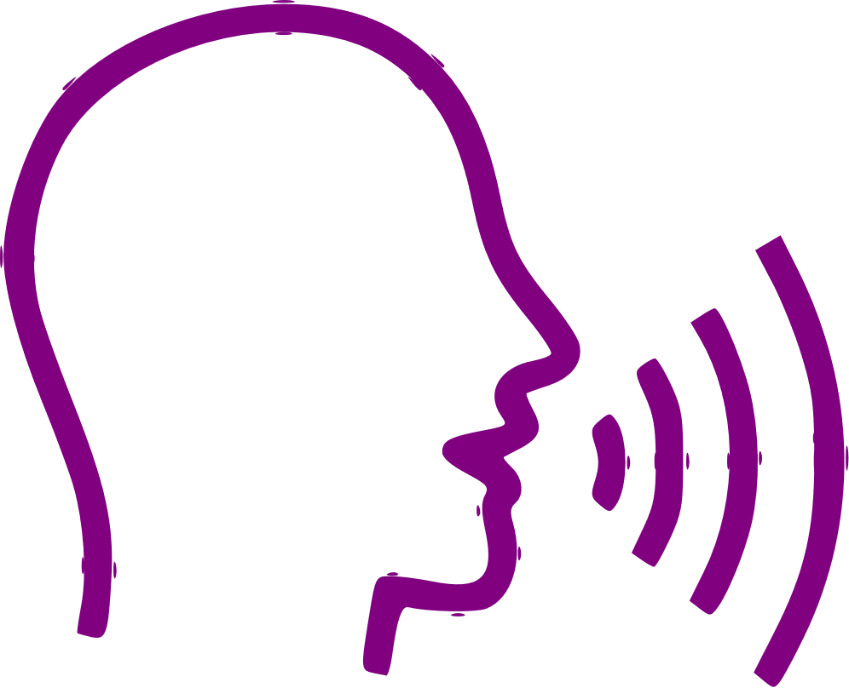
PLATFORMUN ÖZELLİKLERİ
DİLDAŞ
Canlı Çevrim İçi Dersler
Seviye ve Yaşa Uygun Sınıflar
Kitaplar
Sesli Kitaplar
Oyunlar
Yarışmalar
Etkileşimli Videolar
Seviye Belirleme Sınavları
Konuşma Pratiği
Notes:
Bu platform; sadece ders içerikleriyle değil, aynı zamanda çocuklarımızın kalbine dokunan etkinlikleri, onları anlayan yapay zekâ destekli Dildaş’ı ve öğretmenleriyle gerçek zamanlı iletişim imkânı sunan yapısıyla bir dijital okuldan çok daha fazlasıdır. Bu okulda sadece Türkçemizi öğrenme yok; Mevlâna’nın çağrısı, Karagöz ile Hacivat’ın neşesi, Nasreddin Hoca’nın gülümseten hikmetli sözleri de var. Yıl boyunca düzenlediğimiz İstiklal Marşı’nı Güzel Okuma Yarışmasından 23 Nisan Resim Yarışmasına Ramazan Ayı Hikâye Yarışmasından 19 Mayıs Çizgi Roman Yarışmasına, Türk Yemekleri Yarışmasına kadar pek çok yarışma ile dil ve kültürle bağlarımızı pekiştiriyoruz.

Slide 13
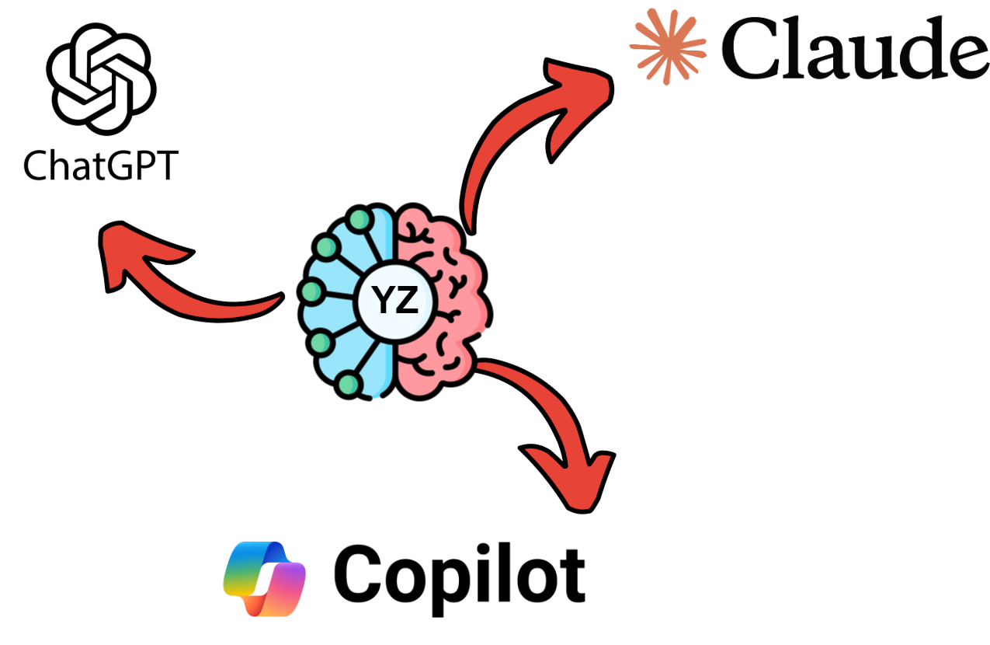

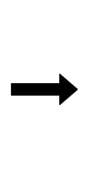

$$⬇$$
Metin
$$⬇$$
Tasarım
$$⬇$$
Resim

Slide 14



TEŞEKKÜRLER
https://ulkemyanimda.eba.gov.tr/
https://x.com/ ulkemyanimda
ulkemyanimda
Notes:
Sayın Bakanım, Değerli misafirler,
ÜlkemYanımda sadece bir eğitim teknolojisi değil; Türkiye'nin yurt dışındaki evlatlarına verdiği bir sözdür: “Sen yalnız değilsin. Ülken yanında.”
Bu vizyonla, bizler de Yükseköğretim ve Yurt Dışı Eğitim Genel Müdürlüğü olarak, bu anlamlı projenin her bir aşamasında aynı özveriyle çalışmaya devam edeceğiz. Destek veren tüm öğretmenlerimize, velilerimize ve teknik ekiplerimize şükranlarımı sunuyorum.
Platformumuzun çocuklarımıza, ailelerine ve aziz milletimize hayırlı olmasını diliyor, saygılarımı sunuyorum.

Slide 15

Neden Moodle Kullanıyoruz?
Ücretsiz ve Açık Kaynak:
Lisans ücreti yok.
Kaynak kodları değiştirilebilir ve özelleştirilebilir.
Kapsamlı Özellikler:
Ders materyali paylaşımı
Çevrim içi sınav ve quiz oluşturma
Forum, anket, sohbet gibi etkileşim araçları
Esneklik ve Uyumluluk:
Mobil uyumlu ve farklı cihazlardan erişilebilir.
Modüler yapısı sayesinde yeni özellikler eklenebilir.
Küresel Topluluk Desteği:
Dünya çapında aktif kullanıcı topluluğu. www
Sürekli güncellemeler ve gelişmeler.

Slide 16
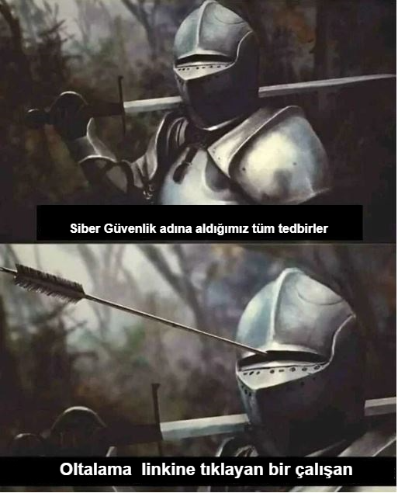

Slide 17
